Slide 1
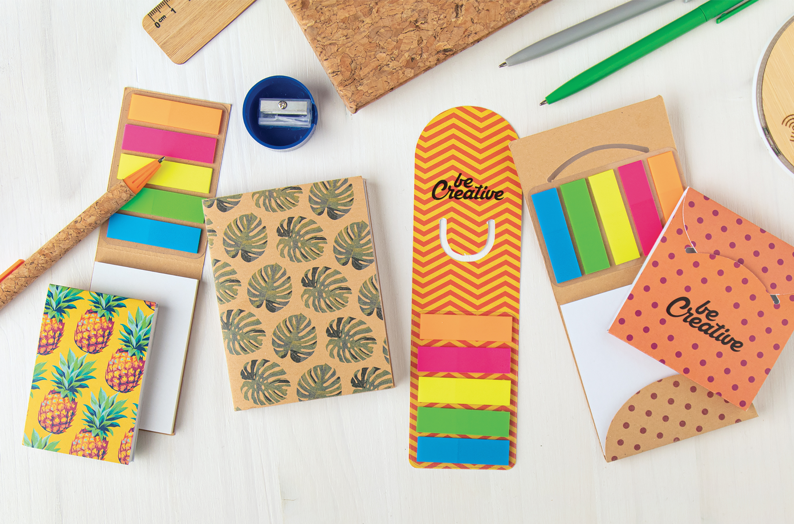
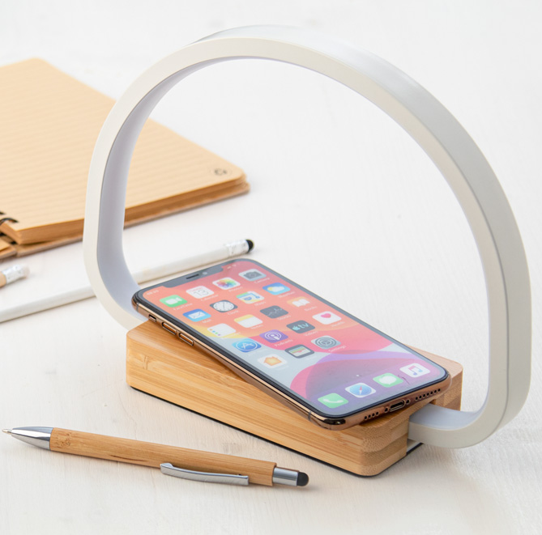
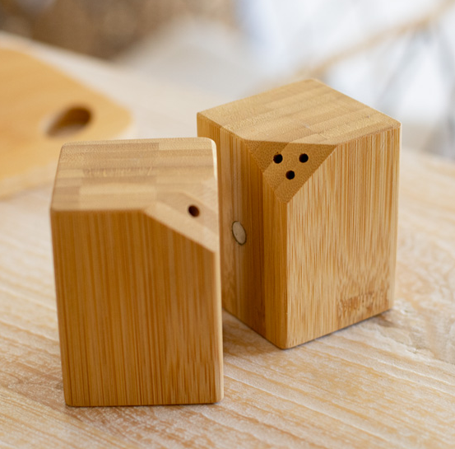
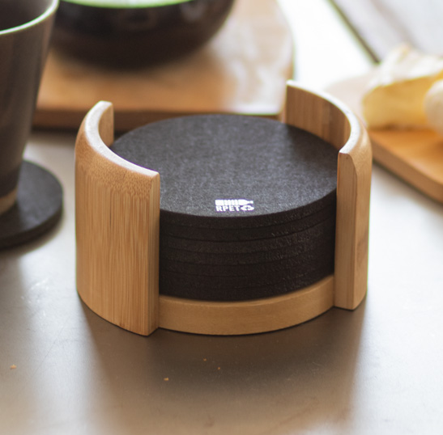
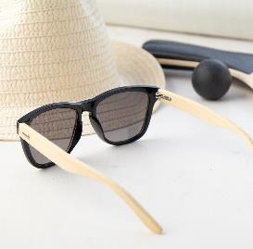
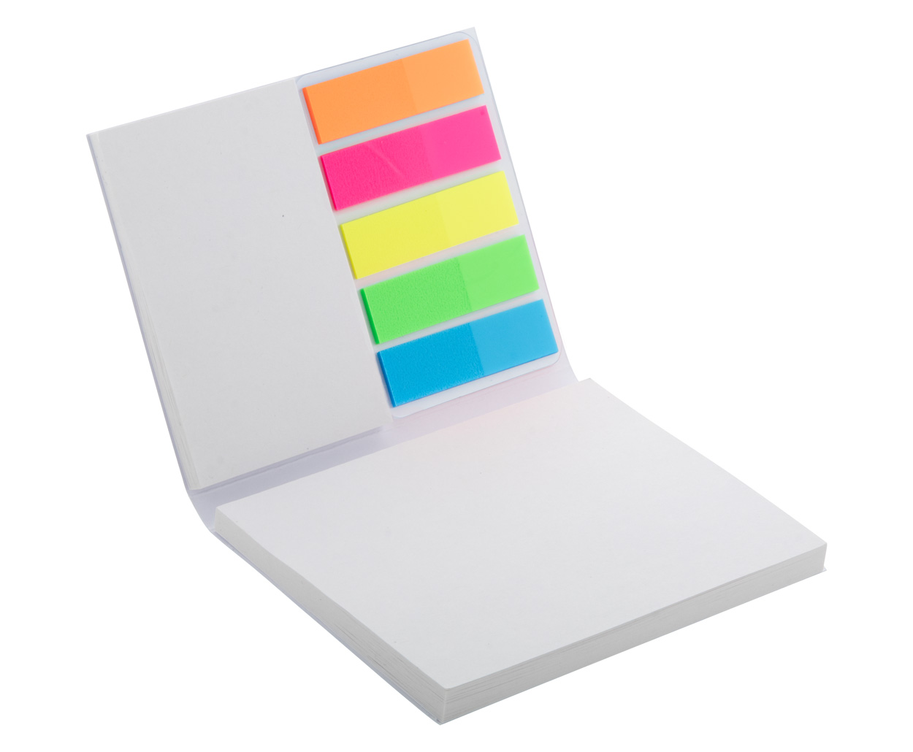
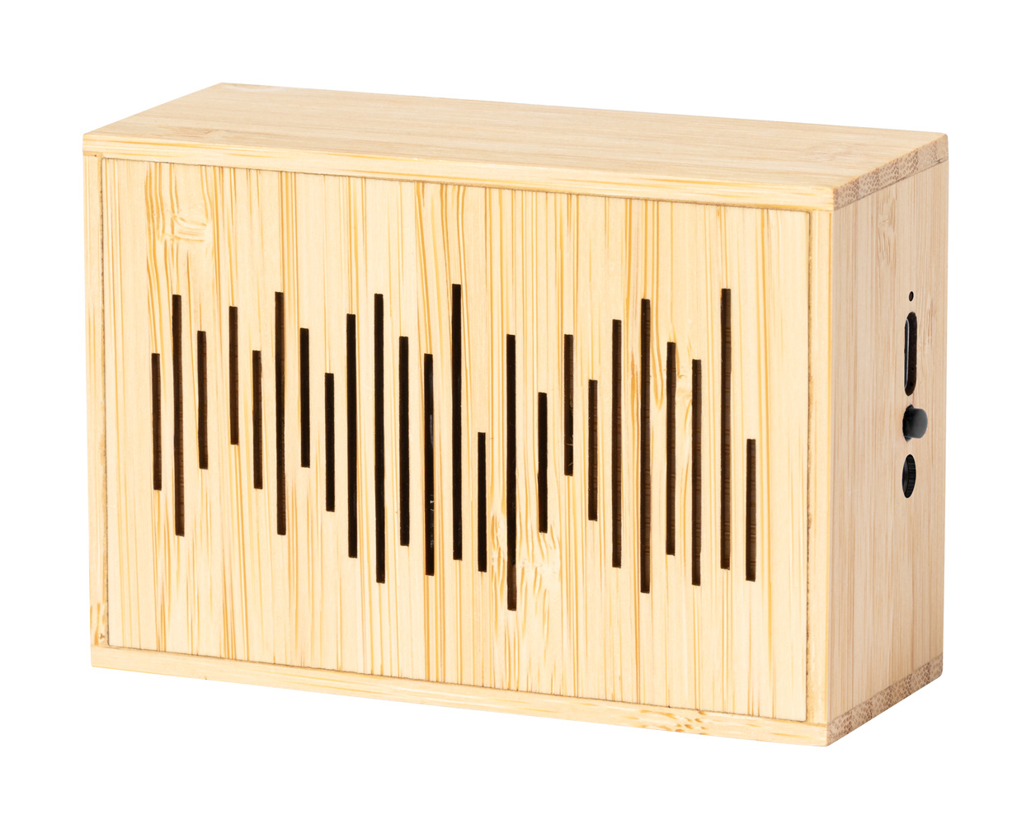
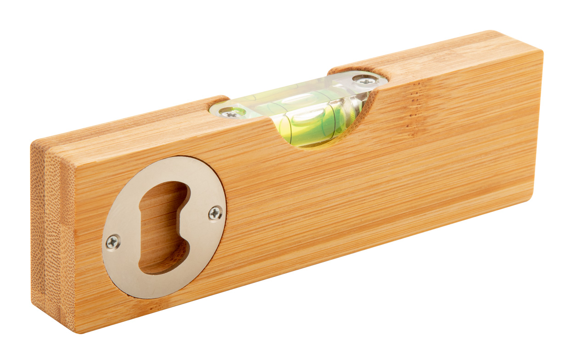
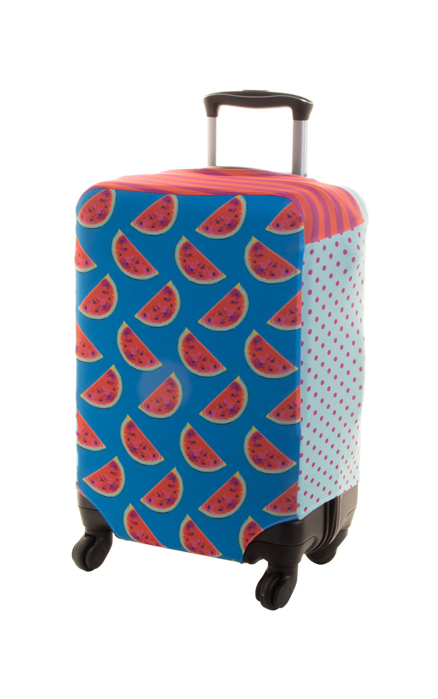
Place your contact details here!
Idź z duchem czasu
Promuj swoją firmę czymś nowym i trendy. Zaskocz swoich klientów praktycznymi i stylowymi upominkami promocyjnymi, które pasują do każdego aspektu życia i sprawią, że wizerunek Twojej firmy pozostanie na długo w pamięci.
Labrum AP722494
Wielofunkcyjna bambusowa lampka biurkowa z 25 diodami LED i regulacją jasności. Z wbudowaną szybką ładowarką indukcyjną (10W) i portem USB do ładowania 2 urządzeń jednocześnie (1 bezprzewodowo i 1 przez kabel). Maks. moc wyjściowa: 1000 mA. W zestawie kabel do ładowarki USB.
00,00 PLN
Kerala AP800476
Bambusowy zestaw składający się z solniczki i pieprzniczki. Zestaw zawiera wbudowane magnesy w celu łatwiejszego przechowywania.
00,00 PLN
Chiang AP808040-10
10-częściowy zestaw podkładek z filcu RPET w bambusowym stojaku. Z charakterystycznym logo RPET na każdej podstawce.
00,00 PLN
CreaStick Page A
AP716546
Personalizowane znaczniki w okładce z papieru. Zestaw zawiera 100 znaczników z folii w 5 różnych kolorach (44x12 mm).
00,00 PLN
Laurens
AP722543
Głośnik Bluetooth w bambusowej obudowie z wbudowaną ładowarką słoneczną i akumulatorem. W zestawie kabel do ładowarki USB.
00,00 PLN
Spiroo
AP800477
Poziomica bambusowa z otwieraczem do butelek.
00,00 PLN
BagSave M
AP716532
Personalizowany, poliestrowy pokrowiec na bagaż zapinany na rzep. Pasuje do średniej wielkości walizek o wymiarach do 42x62x26 cm.
00,00 PLN
Znajdź więcej pomysłów na prezent w naszym katalogu świątecznym!
Umieść swoje warunki promocji tutaj!
.......
.......
.......
www.WriteYourWebsiteHere.com

